Slide 2
Zmiany w przepisach dla obywateli Ukrainy w związku z konfliktem zbrojnym na terytorium tego państwa
Poznań, 9 lipca 2024 r.

Slide 3
Przedłużenie legalnego pobytu do 30.09.2025 r.
Kogo dotyczy?
obywatele Ukrainy
małżonkowie obywateli Ukrainy, posiadający inne obywatelstwo
dzieci obywateli Ukrainy, posiadające inne obywatelstwo
dzieci małżonków obywateli Ukrainy, posiadające inne obywatelstwo
którzy w okresie od 24 lutego 2022 r. przybyli do Polski w związku z działaniami wojennymi prowadzonymi na terytorium Ukrainy.
Te osoby są objęte ochroną czasową i przebywają w Polsce legalnie.
Nie muszą składać żadnych wniosków o zalegalizowanie pobytu.

Slide 4
Zmiana terminu złożenia wniosku o nadanie numeru PESEL
Wniosek o nadanie numeru PESEL, należy złożyć niezwłocznie po przybyciu do Polski (dotychczas było to 30 dni).
Inne zmiany związane z nadawaniem nr PESEL:
obniżenie wieku, od którego pobierane są odciski linii papilarnych (z 12 lat do 6)
potwierdzanie tożsamości wyłącznie w oparciu o ważny dokument podróży
obowiązek potwierdzenia swojej tożsamości w terminie 60 dni od daty wydania dokumentu podróży w przypadku, gdy ich numer PESEL nadany został w oparciu o inny dokument niż ważny dokument podróży

Slide 5
Przedłużenie ważności dokumentów i legalności pobytu obywateli Ukrainy
Rodzaj dokumentu | Okres przedłużenia z mocy prawa
Wiza krajowa | do 30.09.2025 r., jeżeli koniec okresu ważności dokumentu przypada od 24.02.2022 r.
Zezwolenie na pobyt czasowy
Karta pobytu
Polski dokument tożsamości
Dokument „Zgoda na pobyt tolerowany”
Ruch bezwizowy | pobyt uznany za legalny do 30.09.2025 r., jeżeli ostatni dzień dopuszczalnego okresu pobytu przypada od 24.02.2022 r.
Wiza Schengen wydana przez Polskę
Wiza wydana przez inne państwo obszaru Schengen
Inny dokument pobytowy wydany przez inne państwo obszaru Schengen

Slide 6
Przedłużenie ważności dokumentów i legalności pobytu obywateli Ukrainy
nie wymaga załatwiania żadnych formalności
nie wymienia się dokumentów – przedłużenie wynika z ustawy
przedłużone dokumenty NIE uprawniają do przekraczania granic
Dodatkowo przedłużeniu uległy:
terminy na opuszczenie przez obywateli Ukrainy terytorium Polski (np. po otrzymaniu decyzji odmownej)
terminy dobrowolnego powrotu (obecnie terminy dobrowolnego wyjazdu) określone w wydanych obywatelom Ukrainy decyzjach o zobowiązaniu cudzoziemca do powrotu

Slide 7
Inne przedłużenia do 30.09.2025 r.
Udzielanie subsydiarnych zezwoleń dla obywateli Ukrainy, jeżeli nie zostaną spełnione warunki do udzielenia zezwolenia na pobyt czasowy
Zezwolenie wydawane na 1 rok lub pół roku (w przypadku zezwoleń, o których mowa w art. 181 ust. 1 lub art. 185a ustawy o cudzoziemcach)
Nie dotyczy sytuacji, gdy:
Dane cudzoziemca figurują w wykazie osób niepożądanych lub
Dane cudzoziemca figurują w Systemie Informacyjnym Schengen do celów odmowy wjazdu lub
Pobyt cudzoziemca stanowi zagrożenie dla obronności lub bezpieczeństwa państwa lub ochrony bezpieczeństwa i porządku publicznego lub
Cudzoziemiec złożył wniosek zawierający nieprawdziwe dane osobowe lub fałszywe informacje lub dołączył do niego dokumenty zawierające takie dane lub informacje, lub zeznał on nieprawdę lub zataił prawdę albo podrobił lub przerobił dokument w celu użycia go jako autentycznego lub takiego dokumentu używał jako autentycznego
Zawarł związek małżeński w celu obejścia przepisów dotyczących legalizacji pobytu
Preferencyjne zasady prowadzenia działalności gospodarczej przez obywateli Ukrainy, jeżeli prowadzą oni działalność gospodarczą na podstawie wpisu do CEIDG

Slide 8
Legalna praca obywatela Ukrainy
Obywatel Ukrainy jest uprawniony do wykonywania pracy w Polsce, jeżeli
przebywa legalnie lub jego pobyt uznaje się za legalny na podstawie przepisów ustawy specjalnej
ORAZ
pracodawca złoży powiadomienie o powierzeniu pracy przez praca.gov.pl w terminie 7 dni od dnia podjęcia pracy (dotychczas było 14 dni).
ORAZ
warunki wykonywanej pracy są zgodne z warunkami zgłoszonymi w powiadomieniu:
wymiar czasu pracy nie jest niższy lub liczba godzin nie jest mniejsza niż te wskazane w powiadomieniu
otrzymywane wynagrodzenie w wysokości nie niższej niż określona w powiadomieniu lub ustalonej według stawki określonej w powiadomieniu, proporcjonalnie zwiększonej w przypadku podwyższenia wymiaru czasu pracy lub liczby godzin pracy;

Slide 9
Legalna praca obywatela Ukrainy c. d.
Pracodawca składa powiadomienie ponownie, w terminie 7 dni, jeżeli zmieniły się warunki zatrudnienia wskazane w powiadomieniu:
rodzaj umowy lub
zmiana stanowiska lub rodzaju wykonywanej pracy lub
zmniejszony wymiar etatu lub zmniejszona liczba godzin lub
obniżenie wysokości wynagrodzenia lub stawki godzinowej.

Slide 10
Legalna praca obywatela Ukrainy c. d.
Obowiązek powiadomienia nie dotyczy obywateli Ukrainy, którzy mogą wykonywać pracę bez zezwolenia (na podstawie art. 87 ustawy o promocji zatrudnienia i instytucjach rynku pracy), np. posiadacze zezwolenia na pobyt stały lub rezydenta długoterminowego UE.
Pobyt czasowy i praca a powiadomienie
Cudzoziemiec ma obowiązek powiadomić pracodawcę o otrzymaniu decyzji na pobyt czasowy i pracę w terminie 7 dni od jej doręczenia.
Jeżeli cudzoziemiec rozpoczął wykonywanie pracy przed otrzymaniem zezwolenia na pobyt czasowy i pracę (np. na podstawie posiadanego wcześniej zezwolenia na pobyt czasowy) i zamierza kontynuować pracę na rzecz tego samego pracodawcy, na tych samych warunkach, pracodawca składa powiadomienie w terminie 7 dni od otrzymania informacji od cudzoziemca.

Slide 11
Możliwość ubiegania się o pobyt czasowy dla osób posiadających PESEL ze statusem UKR
Cudzoziemcy posiadający PESEL ze statusem UKR mogą ubiegać się o następujące rodzaje pobytu czasowego:
Pobyt czasowy i praca (art. 114 ustawy o cudzoziemcach)
Pobyt czasowy w celu wykonywania pracy w zawodzie wymagającym wysokich kwalifikacji (art. 127 UoC)
Pobyt czasowy w celu prowadzenia działalności gospodarczej (art. 142 UoC)
Pobyt czasowy dla członka rodziny obywatela Polski (art. 158 UoC)
Pobyt czasowy w celu połączenia się z rodziną (art. 159 UoC)
Rozwiązanie opcjonalne dla osób, które czują się pewnie w Polsce, ponieważ otrzymanie zezwolenia oznacza rezygnację z ochrony czasowej!

Slide 12
Możliwość ubiegania się o pobyt czasowy dla osób posiadających PESEL ze statusem UKR
Złożenie wniosku NIE WYMAGA osobistego stawiennictwa w urzędzie!
Więcej informacji o warunkach udzielania zezwoleń oraz dokumentach, które należy złożyć, można znaleźć na naszej stronie internetowej: https://migrant.poznan.uw.gov.pl/pl/procedury/pobyt-czasowy-dla-posiadaczy-pesel-ukr
Zezwolenie dla członków rodzin – zgodnie z definicją (art. 159 ust. 3 UoC) członkiem rodziny jest wyłącznie małoletnie dziecko lub małżonek → tylko takie osoby będą mogły uzyskać zezwolenie, po spełnieniu warunków.
Inne osoby posiadające PESEL ze statusem UKR – np. dorosłe dzieci dołączające do rodziców, rodzice dołączający do dzieci nie mogą ubiegać się o takie zezwolenie.

Slide 13
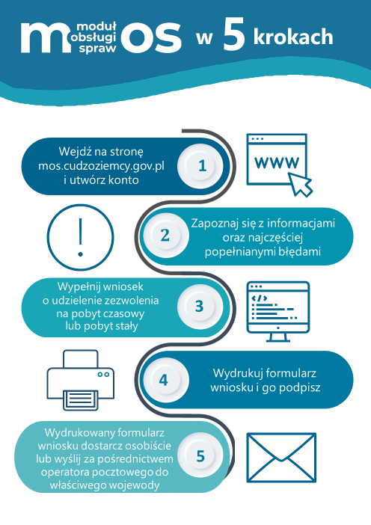

Slide 14
Karta pobytu dla osób korzystających z ochrony czasowej
Nowa ścieżka dalszej legalizacji pobytu dla obywateli Ukrainy objętych ochroną czasową.
Będzie to możliwość otrzymania karty pobytu ważnej przez 3 lata dla osób spełniających następujące warunki:
posiadanie statusu UKR w dniu 04.03.2024 r. oraz
posiadanie statusu UKR w dniu złożenia wniosku o wydanie karty pobytu oraz
posiadanie nieprzerwanego statusu UKR przynajmniej przez 365 dni

Slide 15
Karta pobytu dla osób korzystających z ochrony czasowej
Uruchomienie usługi planowane jest na przyszły rok
Dokładny termin będzie ogłoszony w komunikacie.
Będzie możliwe wyłącznie w formie elektronicznej.
Warunkiem uzyskania takiego zezwolenia będą kompletne dane w rejestrze PESEL

Slide 16
https://migrant. poznan.uw.gov.pl
formularz kontaktowy WSC KONTAKT https://migrant.poznan.uw.gov.pl/wsc-kontakt/pl
infolinia +48 61 850 87 77
punkty informacyjne w Poznaniu oraz delegaturach

Slide 17
Dziękuję za uwagę! ☺
Zapraszamy do zadawania pytań na czacie!

